Slide 1
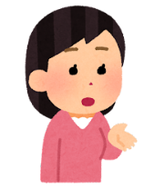
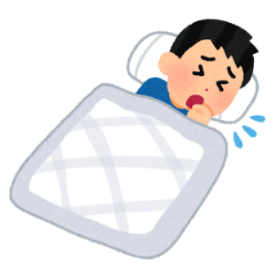
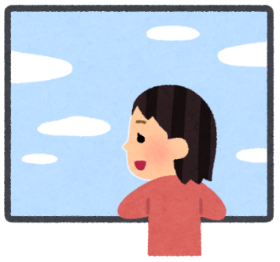
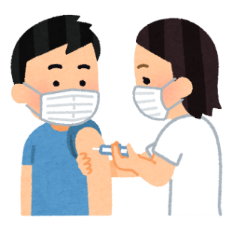
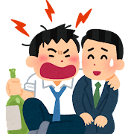
引き続き感染対策の徹底を
○感染拡大防止と社会経済活動の両立のため、基本的感染対策の徹底をお願いします
あけて防ぐ
うって防ぐ
さけて防ぐ
寒くても
こまめに換気
窓を開け
距離をあけ
飛沫感染
避けましょう
ワクチンを
うって
健康ひと安心
飲食は
長時間・大声を
避けましょう
出かけずに
体調不良時は
安静に
目安2ｍ
※できるだけ
窓や扉を
２方向あける
※近距離で会話
するときは
マスクの着用を
※ｺﾛﾅﾜｸﾁﾝと
ｲﾝﾌﾙｴﾝｻﾞﾜｸﾁﾝ
の接種を
※感染リスクの
高い行動は
避ける
※風邪症状等が
あるときは、
出勤･登校を含め
外出を避ける
体調を崩さず楽しく過ごすためにも、しっかりと感染対策を
千葉県

Slide 2
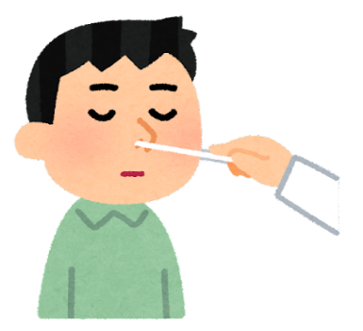
冬の医療現場のひっ迫回避のために
①発熱時の対応
➣重症化リスクの高い方・子どもは、発熱外来・かかりつけ医・
地域の小児科医に電話で相談のうえ受診
➣重症化リスクの低い方は、まず検査キットで新型コロナの自己検査
＊国が承認した医療用または一般用抗原定性検査キット
＊
※陽性と思われる結果が出た場合、県の陽性者登録センターへ
陰性と思われる結果が出た場合で受診を希望する方は、県のオンライン診療センターへ
②検査キット、解熱鎮痛薬、食料などの生活必需品を
備えておきましょう
③救急外来及び救急車は適切に利用してください
救急車の要請を迷う場合は自宅療養者フォローアップセンターや
救急安心電話相談、こどもの救急ホームページをご利用ください
④ヒートショックを防ぐ行動を心がけましょう
・入浴前に脱衣所や浴室を暖める
・湯温４１度以下、お湯につかるのは１０分まで
・浴槽から急に立ち上がらない
・食後すぐや飲酒後の入浴は避ける
千葉県

Slide 3
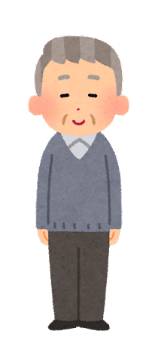
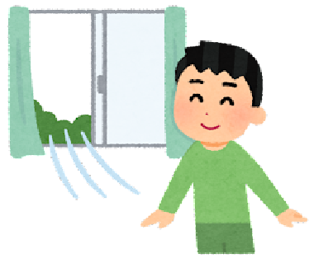
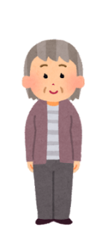
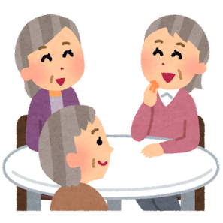
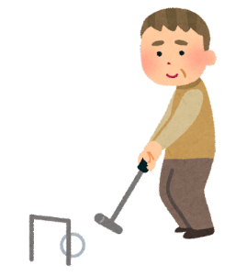
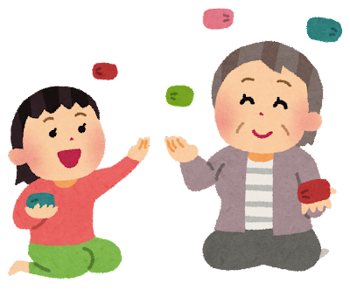
感染対策を徹底して活動を
○手洗いやアルコール消毒などの手指衛生、会話の時はマスクの着用など、
基本的感染対策を万全に
高齢者の方は人との交流を保ち、運動を絶やさず
健康維持にもご留意ください
友人と
家庭内・帰省時
サークル活動
感染対策をしっかりと講じながら心身の健康維持を
千葉県

